Slide 1
Кондопожский муниципальный район
Бюджет для граждан
ОТЧЕТ ОБ ИСПОЛНЕНИИ БЮДЖЕТА
Кондопожского муниципального района
И
Кондопожского городского поселения
за 2024 год
Администрация Кондопожского муниципального района
Финансовое управление
Г. Кондопога
2025 год

Slide 2
Кондопожский муниципальный район
Основные понятия
- Бюджет - форма образования и расходования денежных средств, предназначенных для финансового обеспечения задач и функций государства и местного самоуправления.
- Доходы бюджета - поступающие в бюджет денежные средства, за исключением средств, являющихся источниками финансирования дефицита бюджета.
- Расходы бюджета - выплачиваемые из бюджета денежные средства, за исключением средств, являющихся источниками финансирования дефицита бюджета.
- Дефицит бюджета - превышение расходов бюджета над его доходами.
- Профицит бюджета - превышение доходов бюджета над его расходами.
- Межбюджетные трансферты - средства, предоставляемые одним бюджетом бюджетной системы Российской Федерации другому бюджету бюджетной системы Российской

Slide 3
Кондопожский муниципальный район
Основные понятия
- К налоговым доходам бюджетов относятся доходы от предусмотренных законодательством Российской Федерации о налогах и сборах федеральных налогов и сборов, в том числе от налогов, предусмотренных специальными налоговыми режимами, региональных налогов, местных налогов и сборов, а также пеней и штрафов по ним.
- К неналоговым доходам бюджетов относятся:
доходы от использования имущества, находящегося в государственной или муниципальной собственности, за исключением имущества бюджетных и автономных учреждений;
доходы от продажи имущества;
доходы от платных услуг, оказываемых казенными учреждениями;
средства, полученные в результате применения мер гражданско-правовой, административной и уголовной ответственности, в том числе штрафы, конфискации, компенсации, а также средства, полученные в возмещение вреда, причиненного Российской Федерации, субъектам Российской Федерации, муниципальным образованиям, и иные суммы принудительного изъятия;
средства самообложения граждан;
инициативные платежи;
иные неналоговые доходы.

Slide 4
Кондопожский муниципальный район
Основные понятия
К безвозмездным поступлениям относятся:
- дотации из других бюджетов бюджетной системы Российской Федерации;
- субсидии из других бюджетов бюджетной системы Российской Федерации (межбюджетные субсидии);
- субвенции из федерального бюджета и (или) из бюджетов субъектов Российской Федерации;
- иные межбюджетные трансферты из других бюджетов бюджетной системы Российской Федерации;
- безвозмездные поступления от физических и юридических лиц, международных организаций и правительств иностранных государств, в том числе добровольные пожертвования.

Slide 5
Кондопожский муниципальный район
Основные характеристики бюджетов КМР и КГП (в млн.рублей)
Район
Город

Slide 6
Кондопожский муниципальный район
Динамика структуры доходов бюджетов КМР и КГП (в млн.рублей)
Район
Город

Slide 7
Кондопожский муниципальный район
Основные виды налоговых и неналоговых поступлений бюджетов КМР и КГП (в млн.рублей)
Район
Город

Slide 8
Кондопожский муниципальный район
Исполнение доходной части бюджета (в млн.рублей)
Доходы
Налоговые и неналоговые доходы
Темп роста налоговых и неналоговых доходов консолидированного бюджета
Увеличение доходов консолидированного бюджета по сравнению с 2023 годом
Увеличение доходов бюджета КМР по сравнению с 2023 годом
124%
На 144 млн. рублей
На 112 млн. рублей

Slide 9
Кондопожский муниципальный район
Финансовая помощь из бюджета РК в бюджет
КМР
(879 млн.руб. или
69% от общего объема расходов)
Из них: из субвенции на образование направлено на заработную плату с начислениями на оплату труда работников дошкольного и общего образования и учебные расходы для образовательного процесса - 520 млн. рублей

Slide 10

Кондопожский муниципальный район
Целевые значения средней заработной платы на 01.01.2025
Педагогические работники дошкольных
образовательных учреждений – 53 011 руб.
Педагогические работники муниципальных общеобразовательных учреждений – 52 160 руб.
Педагогические работники
образовательных учреждений
дополнительного образования – 54 718 руб.
Работники учреждений культуры – 42 601 руб.

Slide 11
Кондопожский муниципальный район
Динамика структуры расходов бюджетов КМР и КГП (в млн.рублей)
Район
Город
1 329
149
с
177
с
1 283
с
с
154
1 126
с
с

Slide 12
Основные направления расходов бюджета КМР (млн. руб.)
Кондопожский муниципальный район
Общий объем расходов 1 283 млн. руб.
Дошкольное образование 297 млн. руб.
Общее образование 543 млн. руб.
Дополнительное образование 62 млн. руб.
Другие вопросы в области образования 14 млн.руб.

Slide 13
Кондопожский муниципальный район
Основные направления расходов бюджета КГП ( в млн. рублей)
Общий объем расходов 154 млн. руб.
ЖКХ 67 млн. руб., из них:
5 млн.руб. -приобретение благоустроенного жилого помещения в целях исполнения судебного решения
6 млн.руб. - уплата взносов на капитальный ремонт общего имущества в многоквартирных домах
18 млн. руб. - переселение граждан из аварийного жилья
33 млн.руб. – благоустройство, из них:
19 млн. руб. - уличное освещение
4 млн. руб. - формирование современной городской среды
Национальная экономика 42 млн. руб., их них:
38 млн. руб. - ремонт и содержание автомобильных дорог общего пользования в границах муниципального образования
3 млн. руб. – формирование современной городской среды
745 тыс.руб. - мероприятия, направленные на создание условий для предоставления транспортных услуг населению на территории Кондопожского городского поселения

Slide 14
Кондопожский муниципальный район
Муниципальное имущество
Район
Город
Доходы без НДС - 9,7 млн. руб.
(2023 г. – 7,4 млн. руб.)
Доходы без НДС - 0,63 млн. руб.
(2023 г. – 3,7 млн. руб.)
Продажа
Доходы — 5,8 млн. руб.
(2023 г. – 3,6 млн. руб.)
Аренда
Доходы — 0,63 млн. руб.
(2023 г. – 0,88 млн. руб.)
Приобретение жилья
6 квартир (2023 – 4 кв.) детям-сиротам
4 квартиры – для предоставления жилого помещения во внеочередном порядке;
4 квартиры – выплачена компенсация по соглашениям об изъятии недвижимости (аварийный жилой фонд) для муниципальных нужд
Приватизация жилья
Приватизировано 27 жилых помещений (2023 г. – 18)
Приватизировано 53 жилых помещения (2023 г. – 51)

Slide 15
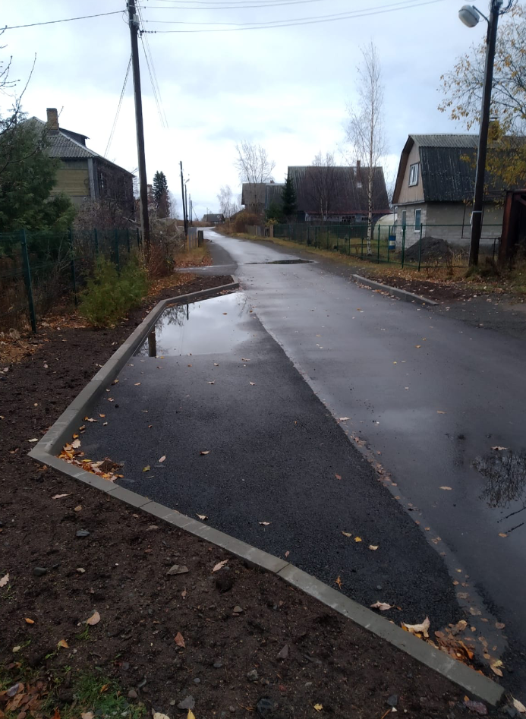
Кондопожский муниципальный район
Дорожная деятельность
Выполнены работы по капитальному ремонту автомобильной дороги в д. Горка общей площадью 4,4 тыс.м² на сумму 15,0 млн. руб.

Slide 16
Кондопожский муниципальный район
Национальные проекты бюджета КМР (млн. руб.)
Национальный проект «Образование» - 4 млн. руб.
Национальный проект «Демография» - 0.4 млн. руб.
Поддержка спортивных учреждений, осуществляющих подготовку спортивного резерва для спортивных сборных команд, в том числе спортивных сборных команд Российской Федерации 0.4 млн. руб.
Национальный проект «Культура» -0.5 млн.руб.
(Комплектование библиотечных фондов модельных муниципальных библиотек, гос.поддержка лучших сельских учреждений культуры)
Обновление мат-тех базы для организации деятельности, занятий физ.культурой и спортом 2 млн. руб.
Обеспечение деятельности советников директора по воспитанию и взаимодействию с детскими общественными объединениями в общеобразовательных организациях 2 млн. руб.

Slide 17
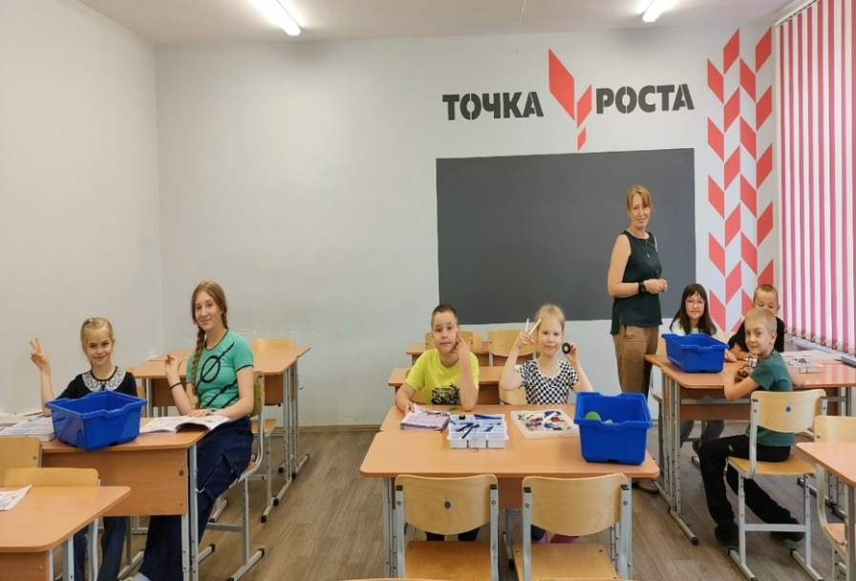

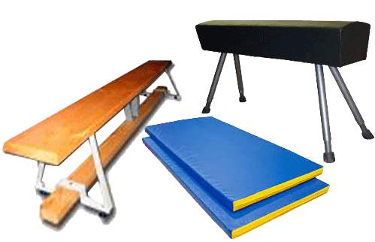
Кондопожский муниципальный район
Национальный проект «Образование»
Функционируют 10 центров
образования цифрового и гуманитарного
профиля «Точка роста»:
МОУ СОШ №1, №2, №3, №7, №8,
Сунская ОШ, Гирвасская СОШ,
Кончезерская СОШ
В 2024 г. – МОУ Спасогубская ОШ,
Кяппесельгская ОШ
Приобретено оборудование для
спортивных залов (МОУ СОШ №1,
МОУ СОШ №7)
на сумму 2 млн. руб.

Slide 18
Кондопожский муниципальный район
Национальный проект "Жилье и городская среда" - 18 млн. руб.
Национальный проект «Жилье и городская среда» - 7 млн. руб.
ФП «Формирование современной городской среды»
Переселение граждан из аварийного жилищного фонда
Обустройство дворов, скверов, мест общего пользования

Slide 19

Кондопожский муниципальный район
Жилищное хозяйство
Из аварийного жилфонда расселено 6 семей
(в рамках регионального проекта «Обеспечение
устойчивого сокращения непригодного для проживания жилищного фонда»);
Выдано 1 свидетельство (на сумму 2,5 млн. руб.) семье,
отнесенной к категории «Молодая семья»;
Детям-сиротам за счет средств субвенций
предоставлено 6 однокомнатных благоустроенных
квартир (на сумму 15,3 млн. руб.);
Признан аварийным и подлежащим сносу
1 многоквартирный дом;
Поставлены на учет в качестве нуждающихся
в жилых помещениях 16 семей.

Slide 20
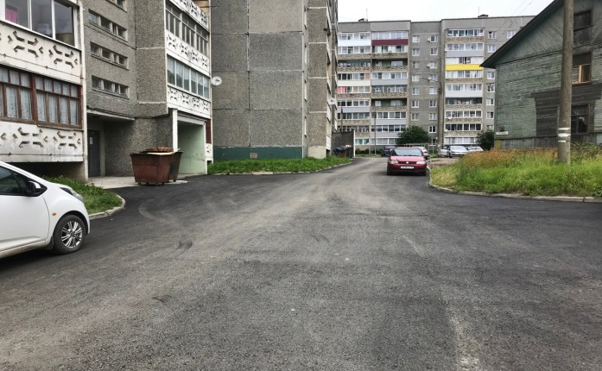
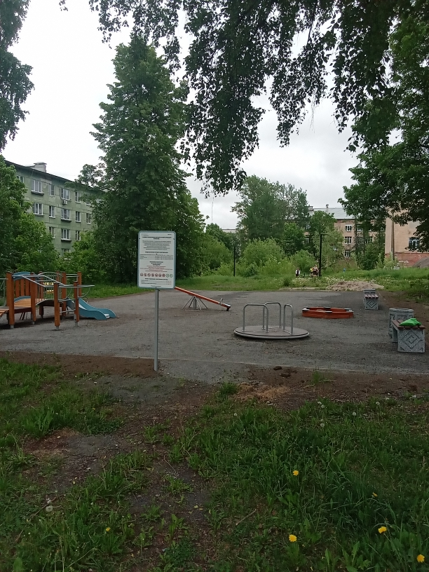
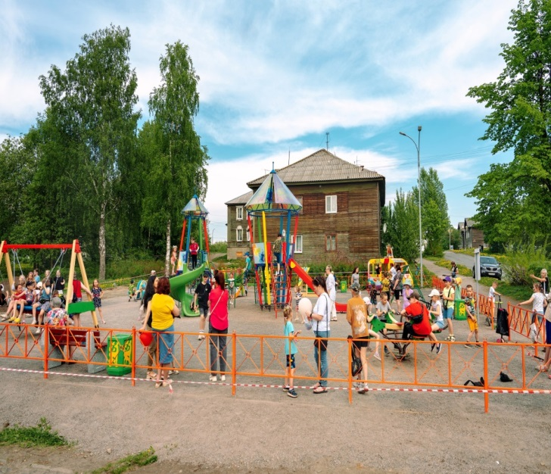
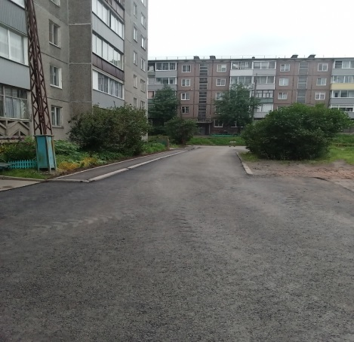
Кондопожский муниципальный район
Национальный проект «Жилье и городская среда» (Кондопожское городское поселение)
Благоустроенно 2 дворовые и 2 общественные территории на сумму 7,0 млн. руб.
Октябрьское шоссе, д. 81А
Пересечение пр.Калинина и ул.Заводская (детская игровая площадка)
Сквер Пионеров на ул.Пролетарской
ул. Советов, д.15Б

Slide 21
Кондопожский муниципальный район
ОБЪЕМ МУНИЦИПАЛЬНОГО ДОЛГА бюджетов КМР и КГП ( в млн.рублей)
Район
Город
180
171
145

Slide 22
Кондопожский муниципальный район
Контактная информация:
Почтовый адрес: 186200, Россия, Республика Карелия, г. Кондопога, пл. Ленина д.1 Приемная: тел: 8 (81451) 7 94 52; 8-964-317-83-45
E-mail: kondadm@kmr10.ru
Факс: 8 (81451) 7-81-15

